Slide 1

Presentazione dell’esercitazione 7
Università degli Studi di Bologna Facoltà di Ingegneria
RPC
Remote Procedure Call
Alice Turrini - Serena Bertaccini – Anna Vandi – Caterina Leonelli
Anno accademico 2021/2022

Slide 2
Obiettivi
Permettere ad un cliente di fare delle operazioni remote su un file di testo senza spostare il file
Gestire chiamate a procedure che devono restituire o ricevere più di un dato tramite apposite struct come parametri di ingresso/uscita
Allocazione e deallocazione della memoria da parte del client e del server sempre e solo quando è necessario
Individuare eventuali errori provenienti dal fallimento della procedura remota RPC e distinguerli da un errore meno grave sul risultato

Slide 3



scan.x
struct Count{ int chars; int words; int lines; };
struct Directory { char[] nome; int soglia; };
program SCANPROG {
version SCANVERS {
Count FILE_SCAN(string) = 1;
int DIR_SCAN(Directory) = 2;
} = 1;
} = 0x20000013;
rpcgen scan.x
Produce:
-scan.h
-scan_xdr.c
-scan_clnt.c
-scan_svc.c

Slide 4



scan_client.c
#include "scan.h"
void main(int argc, char *argv[]){
CLIENT *cl;
char *server;
char service;
char *nome_file;
Count *ris_f;
Directory dir;
int *ris_d;
//…controllo argomenti…
nome_file=(char*)malloc(DIM);
printf("Inserire il nome del servizio: 'F' (file) o 'D' (directory)\n");
while((service=getchar())!=EOF){
…
Puntatore al gestore di trasporto del cliente creato con la clnt_create(server, ECHOPROG, ECHOVERS, "udp")
Parametri file_scan
Parametri dir_scan
#define DIM 50
Cliente filtro

Slide 5




scan_client.c
if(service=='F’){ //RICHIESTO FILE
printf("Inserire nome file \n");
char fine_linea;
gets(&fine_linea);
gets(nome_file);
ris_f=file_scan_1(nome_file);
if (ris_f == NULL) {
clnt_perror(cl,server);
exit(1);
}
if (ris_f->chars==0){
//errore nel file remoto…
} else {
printf("Il file remoto %s contiene:
\t%d caratteri,\t%d parole,\t%d linee\n", nome_file,
ris_f->chars,
ris_f->words,
ris_f->lines);}}
if(service==‘D’){ //RICHESTA DIRECTORY
printf("Inserire nome directory\n");
char fine_linea;
gets(&fine_linea); gets(dir.nome);
printf("Inserire soglia\n");
scanf("%d", &dir.soglia);
ris_d=dir_scan_1(dir);
if (ris_d == NULL){
clnt_perror(cl, server);
exit(1);}
if (*ris_d == -1) {
//errore nella dir remota …
} else{
printf("La dir remota %s contiene
\t%d file con più di %d caratteri\n", dir.nome, *ris_d, dir.soglia)}}
Consumo fine linea
Consumo fine linea
Directory dir;
Notazione puntata
Errore RPC
Errore RPC
Count *ris_f; Risultato come puntatore a struttura
printf("Inserire nome servizio: 'F' (file) o 'D' (directory), oppure EOF per terminare\n"); } //while
free(nome_file); free(dir.nome); clnt_destroy(cl); printf("Termino...\n"); exit(0);
} // main

Slide 6
scan_proc.c
Count *file_scan_1_svc (char **nome_file, struct svc_req *rp){
static Count ris;
…
ris.chars=0; ris.words=0; ris.lines=0;
s if ((fd=open(*nome_file, O_RDONLY))<0){ //errore apertura file return (&ris); }
while((nread=read(fd, &c, sizeof(char))))
{
if(nread<0){ //errore lettura file
close(fd); return (&ris);}
if(c==' ' && ris.chars>0)ris.words++;
else if (c=='\n’){
ris.words++;ris.lines++;}
else ris.chars++;}
…
return (&ris);}
int *dir_scan_1_svc (Directory *dir, struct svc_req *rp){
static int ris=0; DIR* dd;
struct dirent * elem;
if((dd = opendir(dir->nome))==NULL){
//errore apertura directory
ris=-1; return (&ris);}
while ((elem = readdir(dd)) != NULL){
if(elem->d_type == DT_REG){
strcpy(path,dir->nome);
strcpy(path, "\");
strcpy(path, elem->d_name);
if((fd=open(elem->d_name,O_RDONLY))<0){
//errore apertura file
ris=-1; return (&ris);
}
size = lseek(fd, 0, SEEK_END);
if (size==-1){ //errore lettura da file
ris=-1; return (&ris);}
if(size > dir->soglia) ris++;
close(fd); return (&ris);}
Codice errore in caso di insuccesso
Codice errore in caso di insuccesso
struct dirent *readdir(DIR *dir);
dirent è l'entry della directory il
cui stream e' puntato da dir
Lettura a carattere
controllo che sia un file
Ritorna NULL se viene raggiunto l'EOF o se avviene un errore.
costruisco path per la open
Incremento numero parole
Incremento numero linee e parole
Conto num_byte
Incremento numero caratteri
Risultato statico come indirizzo

Slide 7


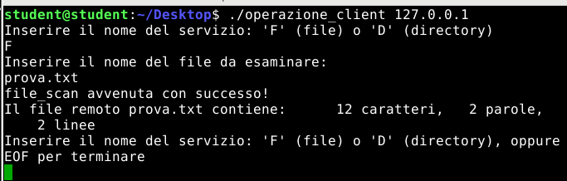
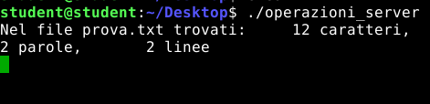
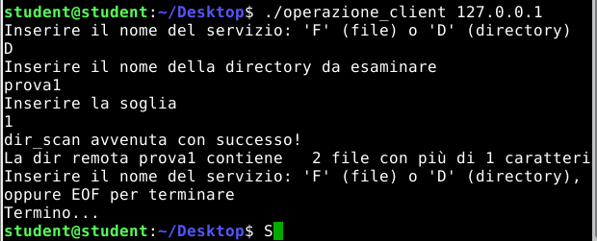
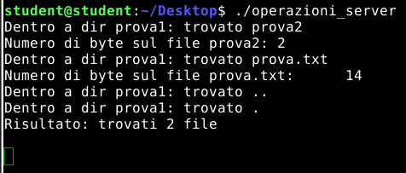
Esecuzione
Client: file_scan_1
Server: file_scan_1_svc
Client: dir_scan_1
Server: dir_scan_1_svc

Slide 8
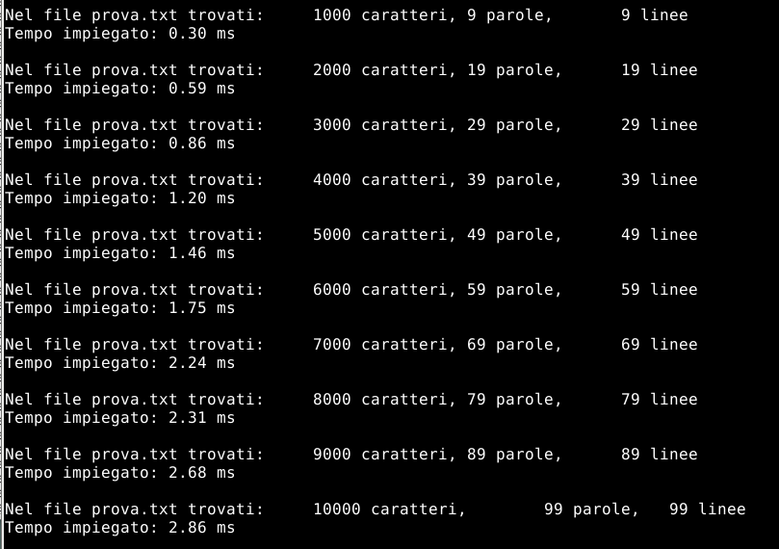
Tempistiche
file_scan

Slide 9
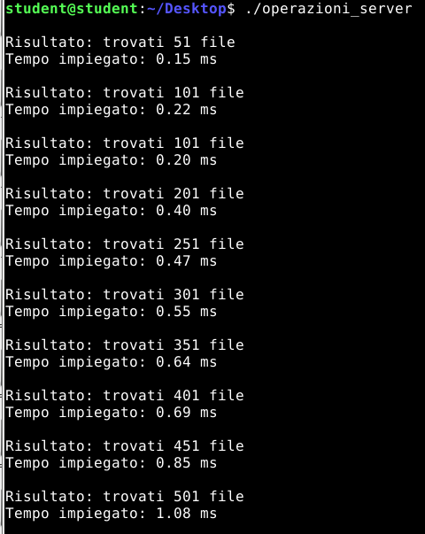

Tempistiche
dir_scan

Slide 10
Conclusioni
E’ necessario ricavare il gestore di trasporto del cliente e il parametro di ingresso alla procedura remota: tale parametro sarà passato allo stub del cliente come indirizzo
Il cliente deve occuparsi di allocazione e deallocazione del parametro di ingresso, mentre il parametro di uscita verrà gestito dal suo stub;
Deve anche deallocare il gestore di trasporto con la destroy.
Il servitore deve occuparsi di allocazione e deallocazione del parametro di uscita, mentre il parametro di ingresso verrà gestito dal suo stub.
il servitore è sequenziale: quindi con rpc a default non posso avere problemi di corse critiche e conflitti!

